Slide 1
MTS Sensor
Technologie GmbH & Co. KG
A company member of MTS SENSORS
Allgemeine Sicherheitsunterweisung
Standort: Lüdenscheid

Slide 2
Berufsgenossenschaft
Die gewerblichen Berufsgenossenschaften sind die Träger der gesetzlichen Unfall-versicherung für die Unternehmen der deutschen Privatwirtschaft und deren Beschäftigte.
Berufsgenossenschaften haben die Aufgabe, Arbeitsunfälle und Berufskrankheiten sowie arbeitsbedingte Gesundheitsgefahren zu verhüten.
Beschäftige sind während der Arbeitszeit sowie auf dem direkten Weg zur Arbeit bzw. Heimweg bei der Berufsgenossenschaft versichert.

Slide 3
Der Weg zur Arbeit
Die meisten Gefährdungen gehen vom Fahrenden selbst aus, weil er oder sie sich nicht der Situation angemessen verhält.
Planen von Fahrstrecke und -zeit.
Zeitreserven für Unerwartetes vorsehen.
Nur fahren, wenn man körperlich fit ist.
Sicherheitsgurt anlegen.
Verkehrsregeln einhalten.
Risikosituation durch vorausschauendes Fahren verhindern.
Fahrgeschwindigkeit der Witterung und Verkehrssituation anpassen.

Slide 4
Brandschutz / Brandbekämpfung (1)
Vor Beginn feuergefährlicher Arbeiten
brennbare Stoffe entfernen
Kollegen informieren
brennbare Stoffe sicher aufbewahren
In brandgefährdeten Bereichen
Rauchverbot beachten
Zündquellen vermeiden
Feuerschutztüren nicht blockieren

Slide 5
Brandschutz / Brandbekämpfung (2)
Bei Entstehungsbrand
Handfeuerlöscher einsetzen:
Sicherheitssplint ziehen
in Windrichtung löschen
von vorne nach hinten löschen
wenn möglich, mehrere Feuerlöscher gleichzeitig einsetzen
Elektrobrand mit CO2 löschen
Feuerlöscher freihalten
Bei größeren Bränden
Feuerwehr alarmieren
Fluchtwege freihalten
gefährdete Mitarbeiter informieren
Aufzüge in keinem Fall benutzen
nach Verlassen der Gebäude: Sammelpunkt aufsuchen
Feuerwehr einweisen

Slide 6
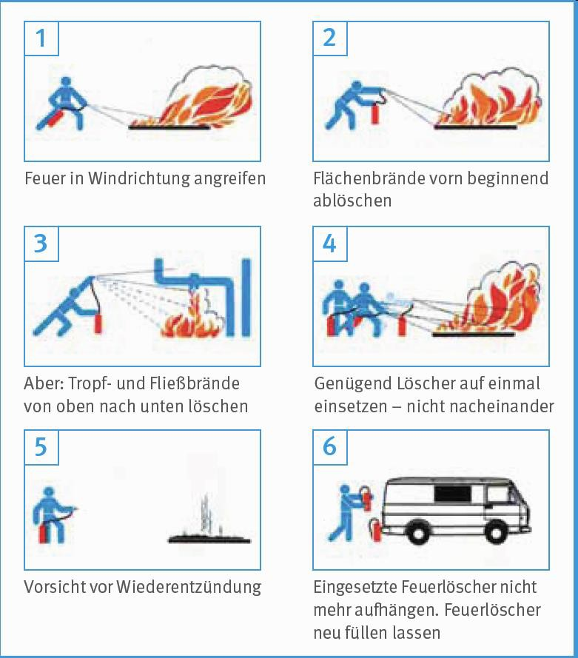
Feuerlöscher
Standort der Feuerlöscher kennen.
Feuerlöscher immer freihalten.
Sich mit der Handhabung des Feuerlöschers vertraut machen.
Funktionsdauer eines typischen Feuerlöschers mit ABC Pulver ca. 9 Sekunden.

Slide 7
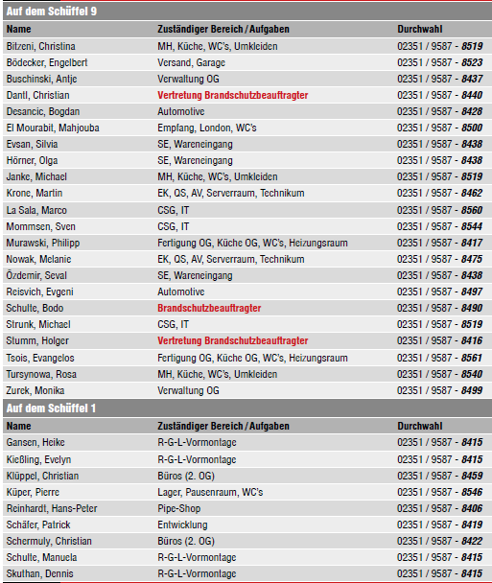
Feueralarm
Nach Ertönen des Signals / Sirene
Sammelplatz aufsuchen
Unterbrechen Sie unverzüglich ihre Arbeit und begeben Sie sich auf direktem Weg zum Sammelplatz
Folgen Sie den Anweisungen der Brandschutzhelfer:

Slide 8
Feueralarm
Der Sammelplatz befindet sich bei den Müllcontainern auf dem Parkplatz hinter dem Gebäude am Schüffel 9
Achten Sie auf freie Wege für die Feuerwehr

Slide 9
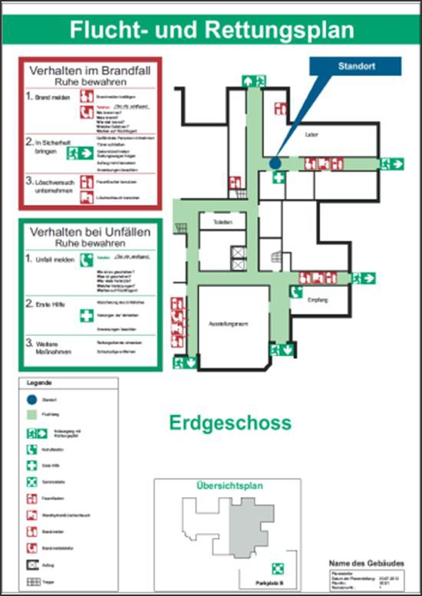
Flucht- und Rettungswege
Informieren Sie sich über ihre Flucht und Rettungswege, im Brandfall zählt jede Sekunde.
Schauen Sie, wo eventuell ein alternativer Fluchtweg ist (z.B. Büro gegenüber der Teeküche OG)

Slide 10
Sofortmaßnahmen bei Unfällen
Bringen Sie die Verletzten aus dem Gefahrenbereich.
Sichern Sie die Unfallstelle ab.
Setzen Sie einen Notruf ab:
Wo ist es passiert?
Was ist geschehen?
Wie viele Betroffene?
Welche Verletzungen liegen vor?
Warten auf Rückfragen!
 | Ersthelfer Liste mit Rufnummern am Verbandskasten
 | Rettungsdienst Tel. 112
 | Feuerwehr Tel. 112

Slide 11
Erste Hilfe / Ersthelfer
Informieren Sie sich, wer die nächsten Ersthelfer sind
Ersthelfer sind für die Erstversorgung ausgebildet
Sie betreuen Verletzte bis zum Eintreffen des Rettungsdienstes
Lassen Sie jede Verletzung von den Ersthelfern ins Verbandbuch eintragen
Verbandsmaterial ist in den Verbandskästen z.B. am Empfang und im Erste Hilfe- Raum
 | Ersthelfer Liste mit Rufnummern am Verbandskasten

Slide 12
Generelle Vorsichtmaßnahmen
Sind die von Ihnen verwenden Elektrogeräte geprüft (Aufkleber)?
Schalten Sie zum Feierabend alle Elektrogeräte aus.
Achten Sie auf Rauchverbote.
Keine offenen Flammen (Kerzen) am Arbeitsplatz.
Vermeiden Sie Telefonieren beim Gehen.

Slide 13
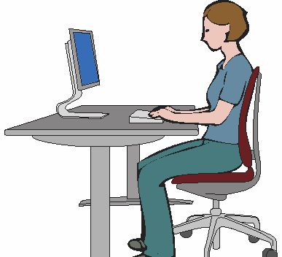
Bildschirmarbeitsplatz
Den Arbeitsplatz so einrichten, dass die Sehentfernung zum Bildschirm ca. 70 cm beträgt.
Bürostuhl so einstellen, dass man aufrecht sitzen kann, Arme und Beine einen Winkel von ca. 90 Grad einnehmen und die Füße auf dem Boden stehen (ggf. eine leicht geneigte Fußstütze verwenden).
Bildschirm so aufstellen, dass der Lichteinfall haupt- sächlich von der Seite her kommt, hierdurch werden Überblendungen oder Spiegelungen vermieden.
Bei zu starkem Lichteinfall (z.B. Sonne) vorhandene Jalousien so einstellen, dass Blendung vermieden wird.

Slide 14
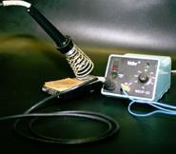
Weichlöten
Lötgeräte vor Arbeitsaufnahme auf Beschädigungen prüfen.
Arbeitsplatz von leicht brennbaren Stoffen freihalten.
Weichlote nur mit Lötkolben erhitzen.
Für ausreichende Lüftung sorgen.
Absaugung anschalten.
Hygiene am Arbeitsplatz einhalten (Hände waschen; nicht essen, trinken, rauchen).
Auch für kurzzeitige Arbeitsunterbrechungen sichere Geräteablagen benutzen.

Slide 15
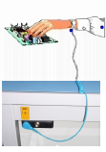
ESD - Sicherheit
Elektronik ist empfindlich gegenüber elektrostatischen Entladungen und darf ohne Schutz nicht berührt werden.
ESD Schäden sieht man äußerlich nicht. Die Elektronik kann auch zunächst funktionieren, später im Betrieb beim Kunden aber ausfallen.
Unser Konzept sieht zum Schutz ein Handgelenkarmband vor, um eine eventuelle Aufladung zu vermeiden.

Slide 16
Umgang mit Werkzeug
Beim Einsatz von Schraubendrehern müssen die Größen bedarfsgerecht ausgewählt werden.
Für Arbeiten an elektrischen Anlagen sind nur isolierte Schraubendreher (VDE) zu verwenden.
Schraubenschlüssel dürfen nicht durch weitere Werkzeuge oder Rohre verlängert werden.
Schneid- und Stichbewegungen stets vom Körper und der das Werkstück haltenden Hand weg ausführen
Spitze oder scharfe Handwerkzeuge nicht in Hosen- oder Jackentaschen tragen.
Messer dürfen niemals mit offener Klinge abgelegt werden.

Slide 17
Arbeiten mit Messern
Es dürfen nur die vom Unternehmen bereitgestellten Messer verwendet werden.
Benutzen Sie nur einwandfreie Messer mit funktionierendem Mechanismus und scharfer Klinge.
Umfassen Sie beim Klingenwechsel den Messerkörper mit der Hand so, dass Sie die heraustretende Klinge nicht verletzen kann.
Fixieren Sie einen zu schneidenden Karton so, dass beim Abrutschen des Messers die den Karton haltende Hand nicht gefährdet ist.
Beim Durchtrennen von Verschnürungen aus Kunststoffbändern heben Sie das Band in der Nähe der Schnittstelle mit einer Hand an und halten Sie es fest, damit es nicht wegschnellen und Sie dabei verletzen kann.

Slide 18
Benutzung von Leitern
Nur geeignete Leitern benutzen.
Schadhafte Leitern nicht benutzen und Mängel melden.
Leitern auf tragfähigem und ebenen Untergrund aufstellen.
Sicherung der Leiter gegen Wegrutschen bzw. Umfallen durch z.B. Leiterfüße.
Leitern im Verkehrsbereich von Fahrzeugen, Hebezeugen, im Öffnungsbereich von Fenstern und Türen.
Vorkehrungen gegen Anstoßen (z.B. Absperrungen oder Warnposten).
Bei schlechter Sicht oder Dunkelheit: Deutlich sichtbare Warnbeleuchtung.
Bei Arbeiten auf der Leiter, mit beiden Beinen auf der Sprosse stehen.
Beim Benutzen der Leiter geeignetes Schuhwerk tragen.

Slide 19
Ihre Mithilfe ist wichtig!
Gibt es an Ihrem Arbeitsplatz oder in Ihrem Arbeitsbereich Gefährdungen?
Wie können diese Gefährdungen vermieden werden?
Welche Maßnahmen sollten noch getroffen werden?
Unterstützen Sie uns, Ihren Arbeitsplatz zu verbessern.
Bitte melden Sie es uns, wenn Ihnen etwas auffällt.
Vielen Dank!

